Slide 1
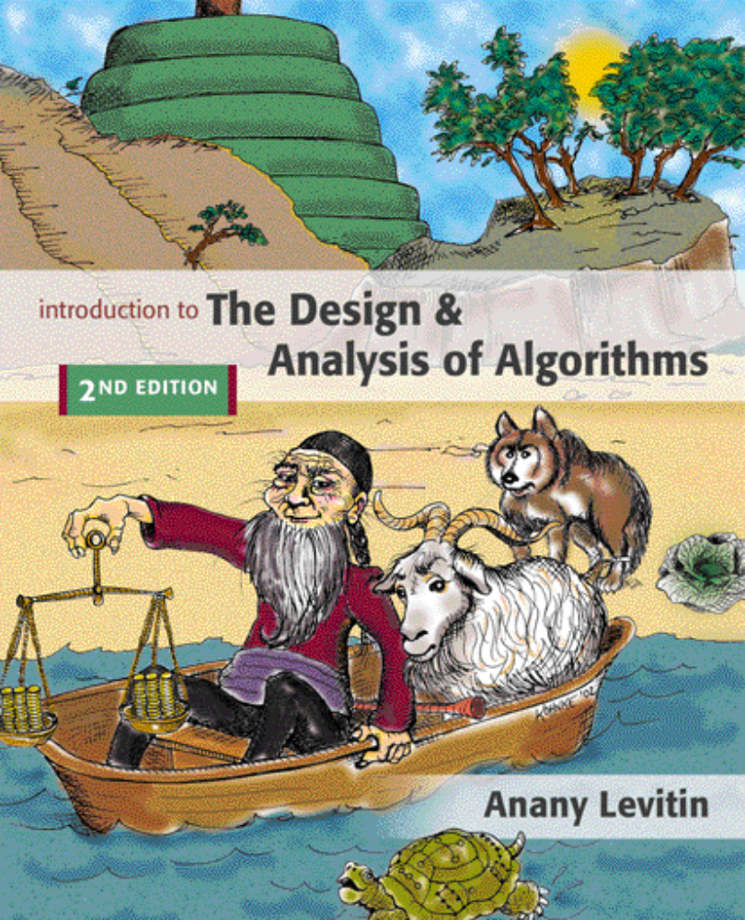

Bölüm 5
Azalt ve yönet (Decrease-and-Conquer)
Copyright © 2007 Pearson Addison-Wesley. All rights reserved.

Slide 2
Azalt ve Yönet
Problemin giriş verilerini azalt ve problemi daha az sayıda giriş verileri olan bir probleme dönüştür
Giriş verileri az olan problemi çöz
Giriş verileri az olan problemin çözümünü genişlet ve ana problemin çözümünü bul
Yukarıdan aşağıya(top down) veya aşağıdan yukarıya (bottom up) yöntemle uygulanabilir
Bu yönteme tümevarım veya artırımsal yaklaşım de denir

Slide 3
3 çeşit azalt ve yönet yöntemi
Sabit sayı kadar azalt(genelde 1 tane):
  Eklemeli sıralama (insertion sort)
  Çizge gezinme algoritmaları(DFS ve BFS)
  Topolojik sıralama
Sabit çarpan kadar azaltma (genelde yarısı kadar)
  İkili arama (binary search ) ve yarıya bölme yöntemi(bisection method)
  Üstlü sayıyı karesini hesaplayarak hesaplama
Değişken sayıda azaltma
  Euclid algoritması
  Bölünme ile seçme (selection by partition)

Slide 4
Rus Köylü Hesabı
Problem: 2 pozitif tam sayıyı çarpma
Aşağıdaki formüllere dayanarak yarıya kadar azalt ve yönet yöntemi ile çözülebilir.
n 2
Çift n ler için:
n * m = * 2m
Tek n ler için:
n – 1
2
n * m = * 2m + m eğer n > 1 ve m eğer n = 1

Slide 5
Örnek
Çarp 20 * 26
n m
20 26
10 52
5 104 104
2 208 +
1 416 416
520
Yöntem tek n ler için artan sayıları toplamaktır

Slide 6
BST algoritmaları
BST algoritmaları altağaçlarda özyinelemeli olarak yapılır
Arama
Ekleme
En büyük (en küçük) elemanı arama
k
<k
>k

Slide 7
BST arama
Algorithm BTS(x, v)
//Searches for node with key equal to v in BST rooted at node x
if x = NIL return -1
else if v = K(x) return x
else if v < K(x) return BTS(left(x), v)
else return BTS(right(x), v)

Slide 8
Sahte Para Problemi
n tane aynı büyüklükte aynı görünümde madeni paranın biri sahtedir ve sahte para hafiftir. Eşit kollu terazi ile ağırlık taşları olmadan en az kaç tartıya sahte parayı bulmak gerekir.
2 defa azaltarak algoritma
3 defa azaltarak algoritma

Slide 9
Değişken sayıda azaltma algoritmaları
Bir iterasyondan diğerine veri sayısı değişken sayıda azalıyor
Örnek:
Obeb için Euclid algoritması
Bölünme tabanlı seçme problemi

Slide 10
Seçme (Selection) problemi
Azalt ve yönet yöntemiyle çözülebilen en iyi örneklerden biridir.
Problemin tanımı:
Tanım. A dizisinde bir birinden farklı n sayı verilmiş olsun. A dizisinin i. en küçük elemanına i. sıra istatistiği (order statistic) denir
minimum=1. sıra istatistiğidir
maximum=n. Sıra istatistiğidir
median=ortanca sayıdır

Slide 11
Seçme problemi
Seçme Problemi: Verilen i sayısı için i. Sıra isatistiğini bulma problemidir
Giriş(input): n farklı sayıdan oluşan A dizisi ve 1<=i<=n koşuluna uyan i sayısı
Çıkış(output): A dizisinin tam olarak (i-1) elemanından büyük olan x elemanı

Slide 12
Akla ilk gelen çözüm
Selection(A, i)
1. A' =FavoriteSort(A)
2. return A'[i]
Çalışma süresi:
Karşılaştırma tabanlı sıralamalar için O(nlgn).
Daha iyi çözüm var mı?

Slide 13
Minimum veya maximum bulma
n-1 karşılaştırma ile bulabiliyoruz
Yarışma gibi düşünürsek şampiyonu bulabilmemiz için şampiyon diğerlerini yenmelidir yani en az n-1 karşılaştırma şarttır
Minimum(A)
1. lowest←A[1]
2. for i ← 2 to n do
3. lowest ← min(lowest, A[i])

Slide 14
Minimum ve maximumu aynı anda arama
Önce minimumu sonra da maksimumu ararsak toplam n-1+n-2=2n-3 karşılaştırma gerekir (n>1 için)
Böl ve yönetle daha az sayıda karşılaştırma (3n/2-2 sayıda)
ile yapabiliriz.

Slide 15
Min max ve böl yönet
Call MinMax (A [1..n ], min, max)
MinMax (A[ l..r ], min, max)
if r =l
min← A[ l]
max← A [l]
else if r – l=1
if A[ l] ≤ A[ r]
min ← A [l]
max← A[ r]
else
min ← A[ r]
max ← A [l]
else //r − l>1
MinMax(A[ l..floor((l +r )/ 2)], min,max )
MinMax(A [flor((l+ r) / 2))+1..r , min2,max2 )
if min2 < min
min ← min2
if max2 > max
max ← max2

Slide 16
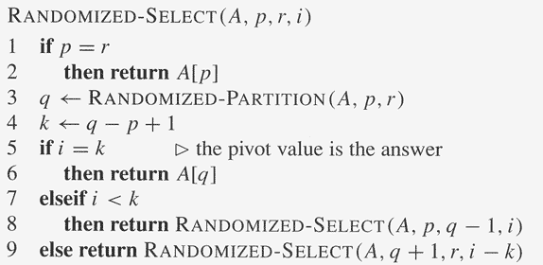
Seçme problemi azalt-yönet yöntemi

Slide 17
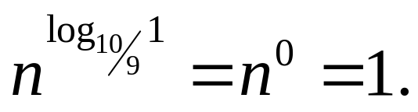
İşlem zamanı analizi
Şanslı durum:
T(n) ≤ T( 9n/10 ) + Θ(n)
Master teorem 3. durumdan T(n) = Θ(n).
Şanssız durum:
T(n) = T(n-1) + Θ(n) = Θ(n²).

Slide 18
Doğrusal zamanda çalışan algorima
Fikir: iyi bir bölünmeyi gerçekleştirmek

Slide 19
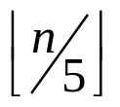
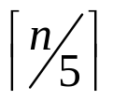
Select (i)
1. n elemanı sayıda 5 elemanlı gruplara böl.
2. Her 5 elemanlı grubu kendi içinde sırala ve medianını bul.
3. Select algoritmasını kullanarak tane medianın medianı olan x sayısnı bul.
4. n elemanı ayrıştırmak için x i pivot seç ve Partition algoritmasını kullan
k = x in sıra numarası olsun.
5. Eğer i=k ise x i geri gönder
Eğer i<k ise Select algoritmasını i. sıra istatistiğini elemanı bulmak için ilk kısım için kullan (x den küçük olanlar arasında)
aksi durumda Select algoritmasını (i-k). sıra istatistiğini bulmak için 2. kısım için kullan
}

Slide 20
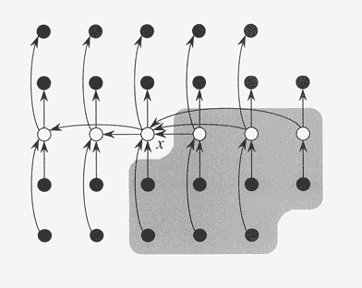

Slide 21
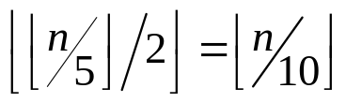
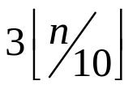
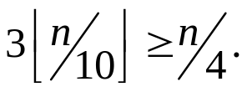
Analiz:
En az 5-li grupların medianlarının en az yarısı ≤ x, yani
Median
En az eleman ≤ x.
n ≥ 50 ise
x e göre bölünmeden sonra, 5. adım ≤ 3n/4 eleman üzerinde yapılacaktır

Slide 22
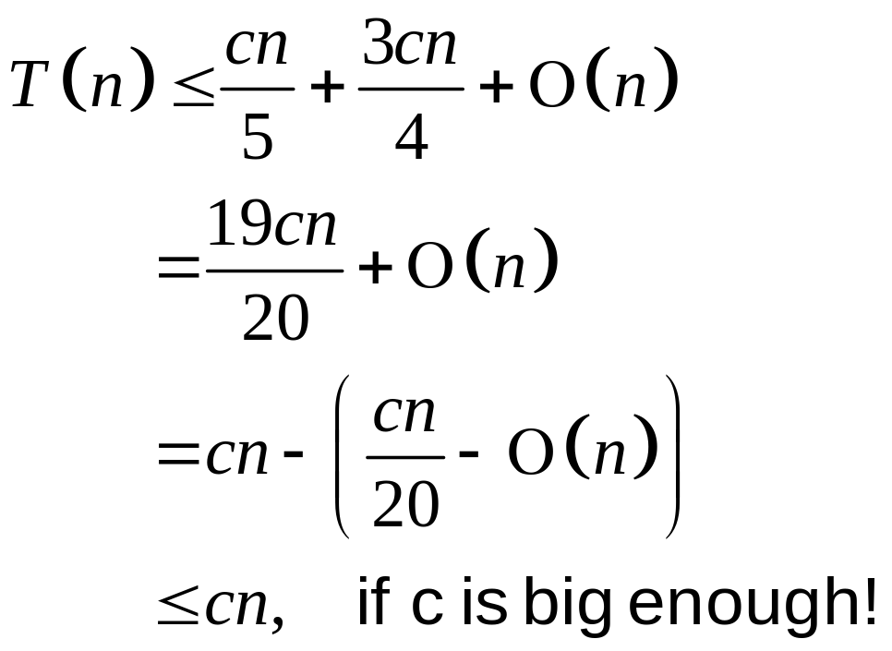
T(n) ≤ T(n/5) + T(3n/4) + Θ(n).
T(n) ≤ cn olduğunu ispatlayalım (tümevarımla)

Slide 23
Örnek
11. küçük elemanı aşağıdaki dizide bulunuz:
A = {12, 34, 0, 3, 22, 4, 17, 32, 3, 28, 43, 82, 25, 27, 34, 2 ,19 ,12 ,5 ,18 ,20 ,33, 16, 33, 21, 30, 3, 47}
5 li gruplara bölelim
12
34
0
3
22
4
17
32
3
28
43
82
25
27
34
2
19
12
5
18
20
33
16
33
21
30
3
47

Slide 24
Örnek
Grupları kendi içinde sırala ve medianları bul
Medianların medianını bul
12, 12, 17, 21, 34, 30
0
3
12
34
22
4
3
17
32
28
25
27
34
43
82
2
5
12
19
18
20
16
21
33
33
3
30
47

Slide 25
Örnek
Medianların medianı (17) pivot seçilir ve Partition uygulanır
1. parça:
{12, 0, 3, 4, 3, 2, 12, 5, 16, 3}
Pivot:
17 (pivotun sıra numarası q = 11)
2. parça:
{34, 22, 32, 28, 43, 82, 25, 27, 34, 19, 18, 20, 33, 33, 21, 30, 47}
özyinelemeli olarak 6. küçük elemanı 2. parçada ara

Slide 26
Soru
n eleman arasından 2. en küçük(büyük) sayının
n+ ⎡lg n⎤-2 sayida karşılaştırma ile bulanabileceğini gösteriniz.

Slide 27
Bu yöntemlerin farkları nedir?
Hesapla a^{n}
Kaba kuvvetle (Brute Force):
Böl ve yönetle (Divide and conquer):
Bir azaltma ile (Decrease by one):
Sabit çarpan sayıda azaltma ile(Decrease by constant factor):
Notes:
Try to get the students involved in coming up with these:
Brute Force:
a^{n}= a*a*a*a*...*a
n
Divide and conquer:
a^{n}= a^{n/2} * a^{n/2} (more accurately, a^{n}= a^{⎣n/2⎦} * a ^{⎡n/2│})
Decrease by one:
a^{n}= a^{n-1}* a (one hopes a student will ask what is the difference with brute force here:
there is none in the resulting algorithm, of course, but you can arrive
at it in two different ways)
Decrease by constant factor:
a^{n}= (a^{n/2})² (again, if no student asks about it, be sure to point out the difference
with divide and conquer. Here there is a significant difference that leads to a
much more efficient algorithm – in divide and conquer we recompute a^{n/2}

Slide 28
Üslü sayı sorusu
Problem: a^{n} sayısını hesapla n negatif olmayan tam sayıdır
Problem aşağıdaki formüllerle çözülür:
n çift ise
a ^{n} = (a ^{n/2} )² n > 0 ve a ⁰ = 1
a ^{n} = (a ^{(n-1)/2} )² a
n tekse
Bağıntı: M(n) = M( ⎣n/2⎦ ) + f(n), burada f(n) = 1 or 2,
M(0) = 0
Master Theorem: M(n) ∈ Θ(log n) = Θ(b) burada b = ⎡log₂(n+1)⎤

